Slide 2

Assinatura de e-mail
Arnaldo M. Bellato
Sales and Marketing
+55 (19) 98222-0077
arnaldo.bellato@cellereit.com.br
www.cellereit.com.br

Slide 3

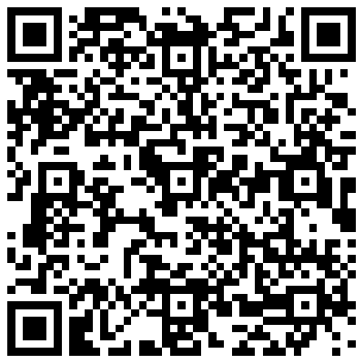

Cartão de Visita
Arnaldo M. Bellato
Sales and Marketing
+55 (19) 98222-0077
arnaldo.bellato@cellereit.com.br
www.cellereit.com.br

Slide 4


Site Temporário

